Slide 1
Местное обезболивание

Slide 2
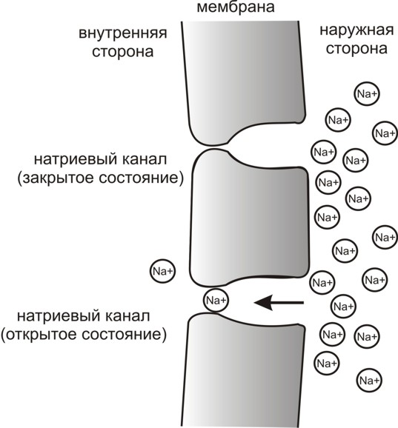
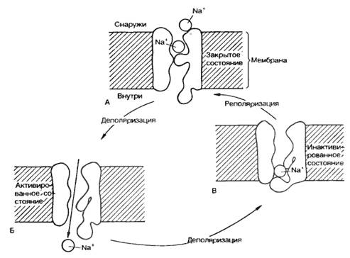
Местная анестезия - это обратимое устранение болевой чувствительности в определенной анатомической области путем прерывания нервной проводимости посредством блокады натриевых каналов

Slide 3
Местное обезболивание достигается различными способами:
Сдавлением нерва
Применением холода
Применения электрического тока
Анемизация тканей (наложение жгута)
Введением фармакологических препаратов

Slide 4
Течение местного обезболивания делится на следующие группы:
Ведение анестезирующего раствора
Период выжидания (5-7 мин - инфильтрационная, 10-20 мин - эпидуральная)
Период полной анестезии (зависит от анестезирующего вещества и его концентрации)
Период восстановления чувствительности
Период полного восстановления чувствительности

Slide 5
Показания к местной анестезии
Небольшие полостные операции;
Операции на мягких тканях;
Тяжелая сопутствующая патология;
Старые животные
Противопоказания
Экстренные операции;
Аллергия на анестетики;
Выраженная агрессия и строптивость животного;
Большой объем операции;
Рубцовые и фиброзные изменения тканей в зоне оперативного вмешательства;
Флегмоны;
Тяжелые формы сепсиса;
Истощение.

Slide 6
Препараты для местной анестезии делятся на следующие группы:
1. Сложные эфиры (Хлорпрокаин, Новокаин, Дикаин, Тетракаин). Анестетики этой группы нестойкие, гидролизуются эстеразами тканей и плазмы крови, имеют небольшой период полувыведения и действуют коротко.
2. Амиды (Бупивакаин, Лидокаин, Ропивакаин, Мепивакаин, Прилокаин, Этидокаин). Препараты этой группы метаболизируются микросомальными ферментами печени, инактивируются они медленнее и действуют более длительно.

Slide 7
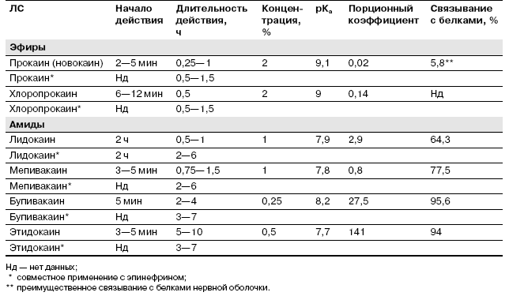
По продолжительности действия местноанестезирующие препараты подразделяются на анестетики:
• короткого действия (прокаин); • среднего действия (тримекаин, лидокаин, мепивакаин, артикаин); • длительного действия (бупивакаин, этидокаин).

Slide 8
Требования к местным анестетикам
Отсутствие или малая токсичность;
Высокая избирательность анестезиологического действия;
Отсутствие раздражающего действия на нервные элементы и окружающие ткани;
Короткий латентный период, высокая активность действия;
Достаточная продолжительность действия.

Slide 9
Местная анестезия реализуется в два этапа
I. В подготовительный период врач обязан сделать следующее: 1. Тщательно проконтролировать свои знания техники местного обезболивания и принципов профилактики осложнений местного обезболивания (блокад). 2. Проверить готовность средств профилактики и лечения аллергических реакций и анафилактического шока. 3. УТОЧНИТЬ объем и локализацию оперативного вмешательства. 4. Оценить общее состояние здоровья животного и его темперамента 5. Обеспечить санацию кожных покровов в области анестезии. 6. Окончательно определить вид местного обезболивания/ тип анестетика и его концентрацию.

Slide 10
II. В период проведения местной анестезии необходимо следующее: 1. Убедиться в готовности средств лечения аллергических реакций и анафилактического шока. 2. Обеспечить правильное положение животного с учетом вида местного обезболивания. 3. Подготовить руки, спецодежду хирурга к операции. 4. Накрыть стерильно анестезиологический столик: - стеклянная банка (кружка) для раствора анестетика; - набор шприцев 2,0; 5/0; 10/0 и 20/0 мл; - набор инъекционных игл; - марлевые салфетки, шарики; - анатомический пинцет. 5. Обработать кожу в зоне анестезии как для выполнения операции. 6. Лично проверить сигнатуру: на флаконах, ампулах с растворами анестетиков/ название, концентрацию/ срок изготовления раствора анестетика и его основные физические свойства. 7. Внимательно следить за реакцией и поведением животного (ощущение боли, двигательное беспокойство, нарушение частоты пульса, дыхания, кожные вегетативные реакции) Анестезию кожи выполнять тонкой иглой/ предпочтительно шприцем емкостью 2 или 5 мл. 8. При возникновении осложнении, анестезию надо немедленно прекратить и принять меры к их устранению. 9. После завершения анестезии (операции) осуществлять наблюдение за животным до нормализации его состояния.

Slide 11
В зависимости от глубины оперативного вмешательства обезболиванию могут подвергаться следующие слои тканей:
кожа,
подкожная клетчатка между кожей и поверхностной фасцией,
клетчатка между поверхностным и глубоким листками фасции/ фасциально-мышечные и межмышечные пространства,
сухожильные влагалища/ сосудисто-нервные влагалища/ слои между надкостницей и мышечно-апоневротическими пластами/глубокие клетчаточные пространства,
брюшинные и плевральные листки/ подкапсульные слои органов и опухолей.

Slide 12
Виды местного обезболивания

Slide 13
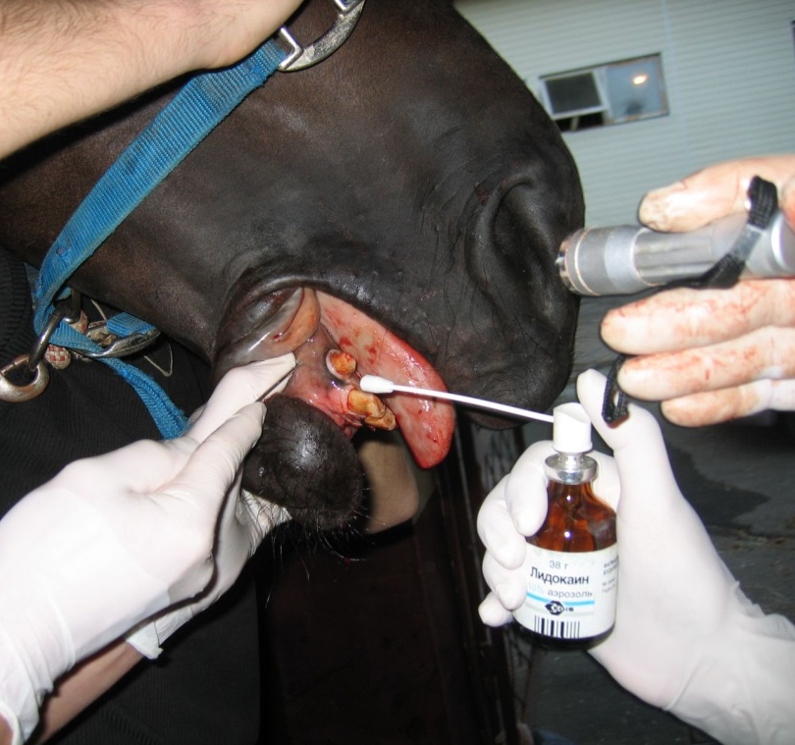
Терминальная/поверхностная анестезия
Заключается в обработке (смазывание, орошение, распыление) тканей анестезирующим веществом
Анестетики (высокие концентрации)
Новокаин 5-10%
Дикаин 1-3%
Совкаин 1%

Slide 14
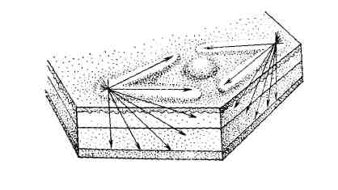
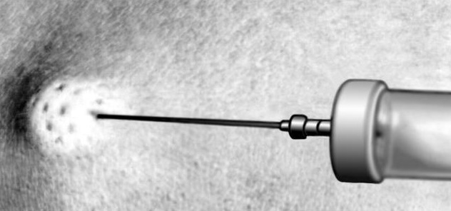
Инфильтрационная анестезия
Заключается в инъекционном пропитывании тканей анестезирующим раствором в зоне оперативного вмешательства
Прямая анестезия – обезболивание в этом случае наступает непосредственно в том месте, куда был введен анестетик;
Непрямая анестезия – в этом случае обезболивающий препарат проникает в окружающие укол ткани и обезболивает более обширный участок.
Начало инфильтрационной анестезии
Схема послойной инфильтрационной анестезии.

Slide 15
Применение:
Выполнение небольших по объему операций (удаление поверхностных образований, хирургическая обработка ран)
Диагностические пункции
Анестетики
Новокаин 0,25-0,5%
Лидокаин 0,25-0,5%
Тримекаин (0,25-0,5%)
Ультракаин 1-2%

Slide 16
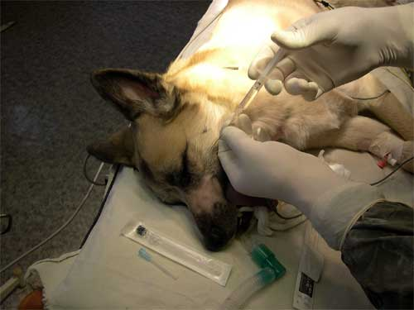
Регионарная (проводниковая) анестезия
В основе регионарной (проводниковой) анестезии лежит блокада проведения нервного импульса, за счет введения более концентрированных растворов местных анестетиков в эпиневрий нервного ствола, либо в окружающие его ткани

Slide 17
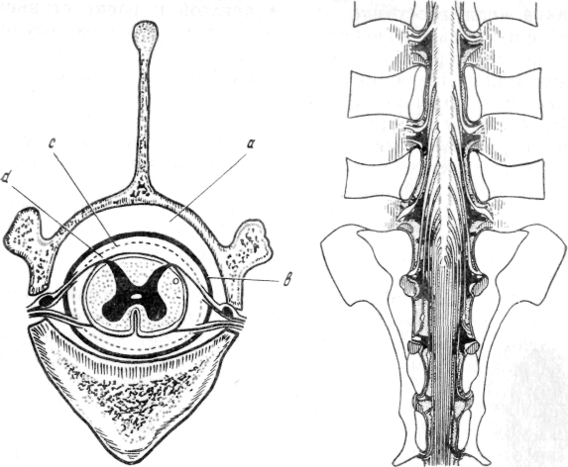
Эпидуральная анестезия
Схема оболочек и пространств спинного мозга: a, d — эпидуральное и субарахноидальное пространства;
Ь, с — твердая и паутинная оболочки

Slide 18
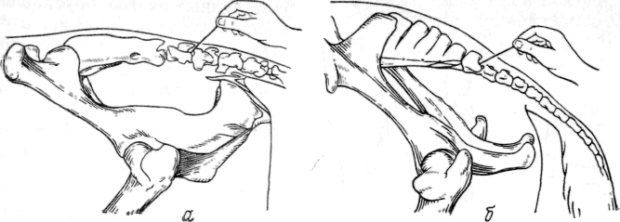
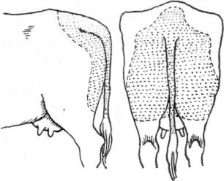
Низкая сакральная анестезия: а — крупного рогатого скота; б — лошади
Зона обезболивания при низкой сакральной анестезии у крупно­го рогатого скота

Slide 19
Осложнения эпидуральной анестезии:
1.​ Кровотечение и образование гематомы в позвоночном канале. 2.​ Неправильное положение иглы в позвоночном канале может привести: а) к неадекватной анестезии или анальгезии (отсутствию блокады, односторонней или мозаичной блокадам); б) к внутрисосудистому введению местного анестетика (осложнения со стороны ЦНС – судороги, утрата сознания; со стороны сердечно-сосудистой системы – артериальная гипотония, аритмия, шок); в) к непреднамеренной субарахноидальной блокаде (в таком случае необходимо снижать дозу анестетика на 50-75% от исходной). 3.​ Проникновение инфекции в позвоночный канал. 4.​ Высокая блокада. 5.​ Задержка мочеиспускания.

